Slide 1
第12章 ランダム性が救いの手
不確実性を味方につける。
ランダム性に身を任せてしまう。
ランダム性を楽しむ。
公平を実現する。
Notes:
ランダムを読むことはできない。だから、ランダムな手を出せば相手はどんな情報を持っていても、その手を読むことは出来ない。
だから、なにも考えなくてもよい。
人は予想しない結果に驚き喜ぶ傾向がある。

Slide 2
ここではランダムの利用法について考えよう
規則性がないこと：相手のデータ分析を無駄な努力に変えてしまう。
ジャンケン、ピッチャーの球種、サッカーのPKの方向など
再現が事実上不可能である。
文書の暗号化 パスワードの作成
確率の等しいことが公平性を保証する。
クジ全般
コンピュータ・シミュレーション：連鎖的に変化する現象の、仮想実験を行う際に用いる。
原爆の設計、医薬品の開発、橋や建物の建設、天気予報など、ある時点の状態から、次の時点の状態、さらに次の時点の状態と、確率的に変化するものについてシミュレーションする際に、乱数（ランダム性）が用いられる。これらは数式では計算できない。車の衝突試験にも使えそう。ボードゲームの経過に使える。振動の吸収。
コンピュータゲームに現実感を持たせる。
バスケット・ボール・ゲーム、野球ゲーム、冒険ゲーム、自然の風景

Slide 3
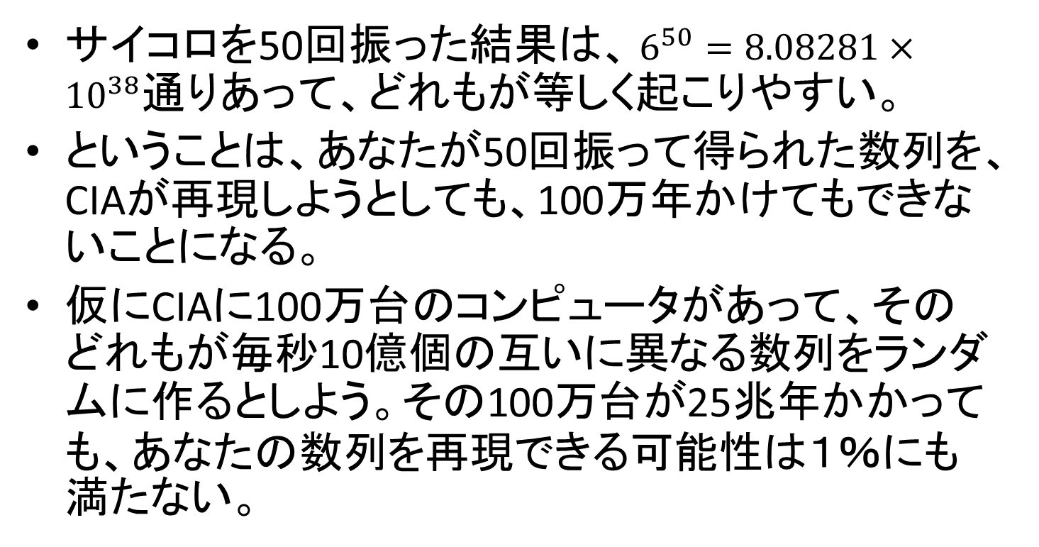
ランダム性と独自性
サイコロを50回振った結果は、 $6^{50}=8.08281×{10}^{38}$通りあって、どれもが等しく起こりやすい。
ということは、あなたが50回振って得られた数列を、CIAが再現しようとしても、100万年かけてもできないことになる。
仮にCIAに100万台のコンピュータがあって、そのどれもが毎秒10億個の互いに異なる数列をランダムに作るとしよう。その100万台が25兆年かかっても、あなたの数列を再現できる可能性は１％にも満たない。
Notes:
有効

Slide 4
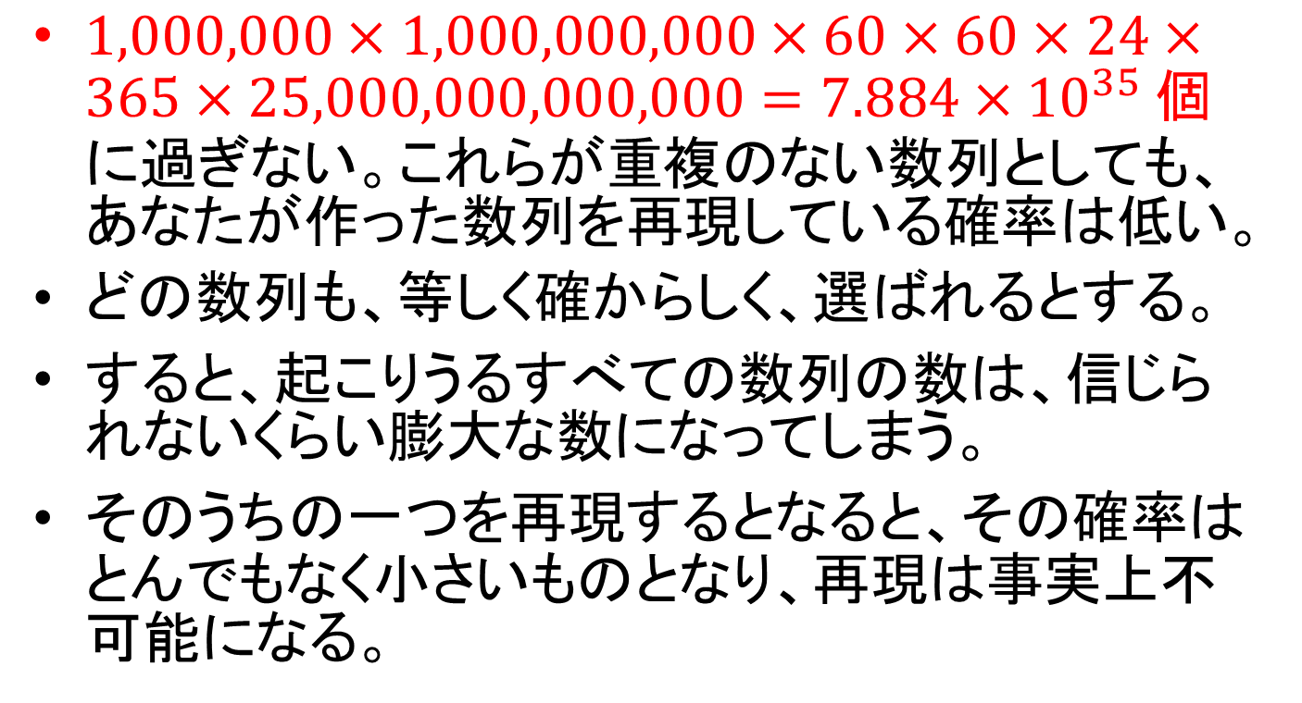
CIAが作れる数列の数は、
$1,000,000×1,000,000,000×60×60×24×365×25,000,000,000,000=7.884×{10}^{35}$ 個に過ぎない。これらが重複のない数列としても、あなたが作った数列を再現している確率は低い。
どの数列も、等しく確からしく、選ばれるとする。
すると、起こりうるすべての数列の数は、信じられないくらい膨大な数になってしまう。
そのうちの一つを再現するとなると、その確率はとんでもなく小さいものとなり、再現は事実上不可能になる。

Slide 5
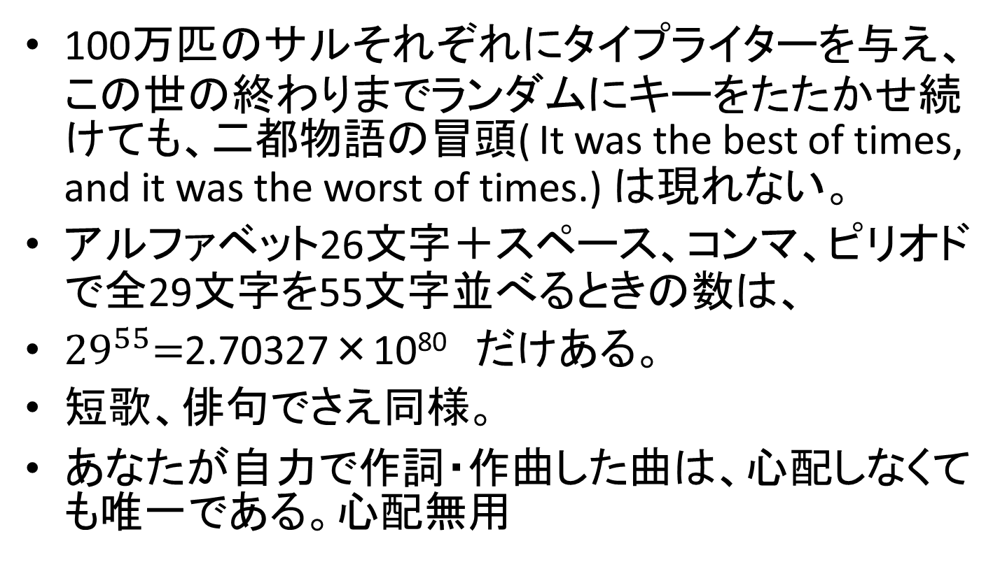
ランダム性と独自性
100万匹のサルそれぞれにタイプライターを与え、この世の終わりまでランダムにキーをたたかせ続けても、二都物語の冒頭( It was the best of times, and it was the worst of times.) は現れない。
アルファベット26文字＋スペース、コンマ、ピリオドで全29文字を55文字並べるときの数は、
${29}^{55}\text{=}\text{2.70327}\text{×}\text{10}\text{80}$ だけある。
短歌、俳句でさえ同様。
あなたが自力で作詞・作曲した曲は、心配しなくても唯一である。心配無用

Slide 6
頭の中でランダムをねつ造すると
パターンが現れるかもしれない。
同じ数を連続させないかもしれない。
ひとつの数字だけ、やたらに使うかもしれない。
全部の数字を等しく使いたがるかもしれない。
それゆえ、ある程度の絞り込みが（優先順位を付けること）が可能であり、もしかしたら複製を生成できるかもしれない。（無理だと思うけど）
本当のランダムはサイコロやコインといった道具を使わなければ実現しない。
コンピュータでの乱数（Random、 Number）は、本当のランダムではなく疑似乱数と呼ばれるが、様々なランダム性のテストをクリアしたもので、実質上乱数として計算に用いられる。
Notes:
絞り込みをするのは難しい。どうやって優先順位をつけたらいいのか？

Slide 7
じゃんけん術
どんな強い相手にも、長い目で見て互角に戦える戦法とは、
相手はパターンを見つけるのが上手。
そこで、グー、チョキ、パーを3分の1の確率で、ランダムに出すとよい（サイコロを使う）。
相手の読みを無駄な努力にするには、サイコロを使えばよい。
ナッシュ均衡とは、
ゲームに参加しているプレーヤーは誰も、自分の戦略を変更することにより、自分をより有利にすることのできないような均衡状態を意味する。

Slide 8
ピッチャーマウンド上の選択
ワールドシリーズ第7戦、1点リードで迎えた9回裏、2死満塁、フルカウントという場面で、あなたはリリーフに送り込まれた。
得意球はストレートとスライダーだが、相手はデータ分析を行い、球種を絞ってきているようだ。
相手の努力を無にする方法はただ一つ、ランダムに身を任せることだ。コインをフリップして決める。
すると、少なくとも5分の勝負に持ち込める。
例を示そう。相手が８割の確率で次の球種を当てれば、ヒットを打つ確率は５割、後の２割で外れれば、ヒットを打つ確率は0.5割としよう。
するとヒットを打つ確率4割１分となる。
一方、コインを用いると、相手が球種を当てる確率は５割となり、ヒットを打つ確率は2割７分５厘に落ちる。
Notes:
この一球で決まる状況をえがきたいのだが、失敗している。

Slide 9
ランダム性がインターネットを守る クレジット決済
秘密情報を暗号化するのに乱数を用いる
HOWAREYOU・・・平文
+ EN GRANDEN・・・鍵字列
LB CLRRBSH・・・暗号文

Slide 10
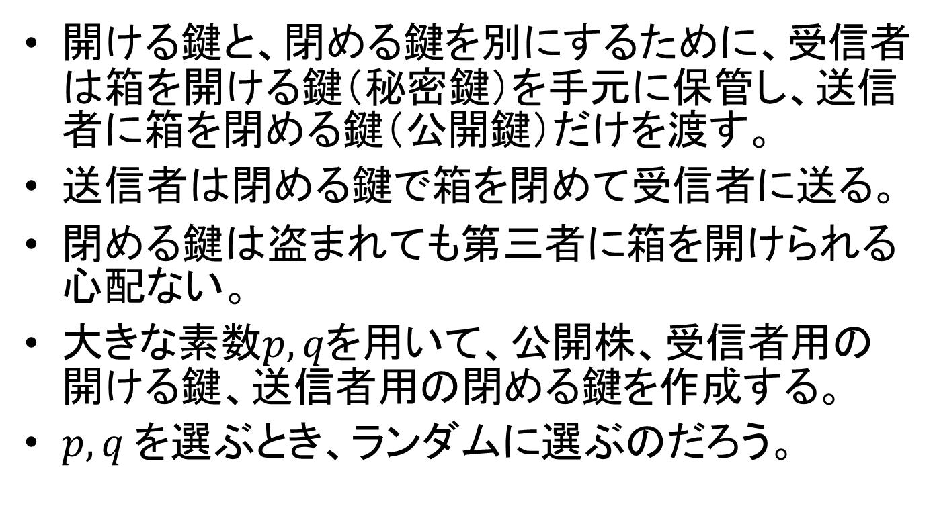
「公開鍵暗号法」 啓林館数学Bより
開ける鍵と、閉める鍵を別にするために、受信者は箱を開ける鍵（秘密鍵）を手元に保管し、送信者に箱を閉める鍵（公開鍵）だけを渡す。
送信者は閉める鍵で箱を閉めて受信者に送る。
閉める鍵は盗まれても第三者に箱を開けられる心配ない。
大きな素数$p,q$を用いて、公開株、受信者用の開ける鍵、送信者用の閉める鍵を作成する。
$p,q$ を選ぶとき、ランダムに選ぶのだろう。

Slide 11
コンピュータ・ゲームでは、
キャラクターの行動をランダム化することにより、ゲームが活気づき面白くなる：現実的に見える。ランダム性が無ければ、
悪役がいつも同じタイミングで現れる。
エイリアンがいつものパターンで動く。
バーチャルなバスケット選手がいつも同じ方向にパスをする（実際のＮＢＡバスケットのゲームは、高い精度で行われるランダムなプレーの連続である）。
森の木がすべて同じ形である。
モンスターが同じ場所で必ず現れる。
ボードゲームでは、サイコロの目のランダム性があるからこそ面白くなる。サイコロ50回振った結果の独自性を思い出そう。同じストーリーは2度と起こらない。
面白さ(わくわく感）、楽しさ、自然な風景や状況を作るには、ランダム性が大いに役に立っている。

Slide 12
コンピュータは疑似乱数を発生させる
コンピュータは正確な計算はできても、真の乱数を発生させることはできない。
例えば、2 の累乗 1, 2, 4, 8, 16, 32, 64, 128, 256, 512, ・・・・・ を 11 で割った余りに 3 を加えたもの。 4, 5, 7, 1, 8, 3, 2, 0, 6, 9, ・・・・
真のランダムと同様の振る舞いをする疑似乱数を生み出すための努力が行われている。

Slide 13
原爆を生みだしたモンテカルロ・サンプリング法
爆弾を炸裂させるには，純度の高い濃縮ウランの量（臨界量）の計算をしなければならなかった。
中性子を原子核にぶつけて核分裂を引き起こし、エネルギーを放出させる。この分裂時にさらに中性子が放出され、連鎖反応が起こる。
こういった連鎖的に起こる事象の確率を、理論的に計算することは不可能である。
こういった場合、乱数を用いて起こり得るシナリオをランダムに大量に作成し、その結果を吟味して、高濃縮ウランの量を推定する。

Slide 14
モンテカルロ・サンプリングとは？
起こり得るシナリオを、サイコロやコイン（互いに等しい確率で、互いに独立に起こる現象）等を用いて、ランダムを作り出すことである。
膨大な数の乱数を必要とする実験であり、その時必要とする乱数は、モンテカルロで一晩に行われる賭けの数とも言えるくらい膨大である（ネーミングが巧みである）。
このような確率実験で得られるシナリオを、数多く観察する。その結果を吟味して、実際に起こるだろう結果を推測（確率を伴う）する。こういった方法をモンテカルロ・サンプリング法と呼ぶ。
コンピュータを利用する場合、サイコロやコインの代わりに、疑似乱数を用いてシナリオを大量に作成する。
Notes:
いまや、モンテカルロで行われる賭けの数では、不足している。

Slide 15
コンピュータ・シミュレーションの利用
科学者やエンジニア、医療関係者、統計学者たちは日頃から、コンピュータ・シミュレーションを利用して、膨大で複雑な加算・数式計算ができない積分・確率の計算を行っている。
高次元の計算で、多くの異なる数量が互いに影響しあいながらランダムに変動するとき、その結果を推測するには、コンピュータ・シミュレーションを用いて計算するしかない。
麻雀・ブラックジャックの勝率を、コンピュータシミュレーションで計算することは不可能だ。
なぜなら、クラップスやキーノと違い、これらのゲームではプレーヤーの決断が結果に大きな影響を与えるからだ。

Slide 16
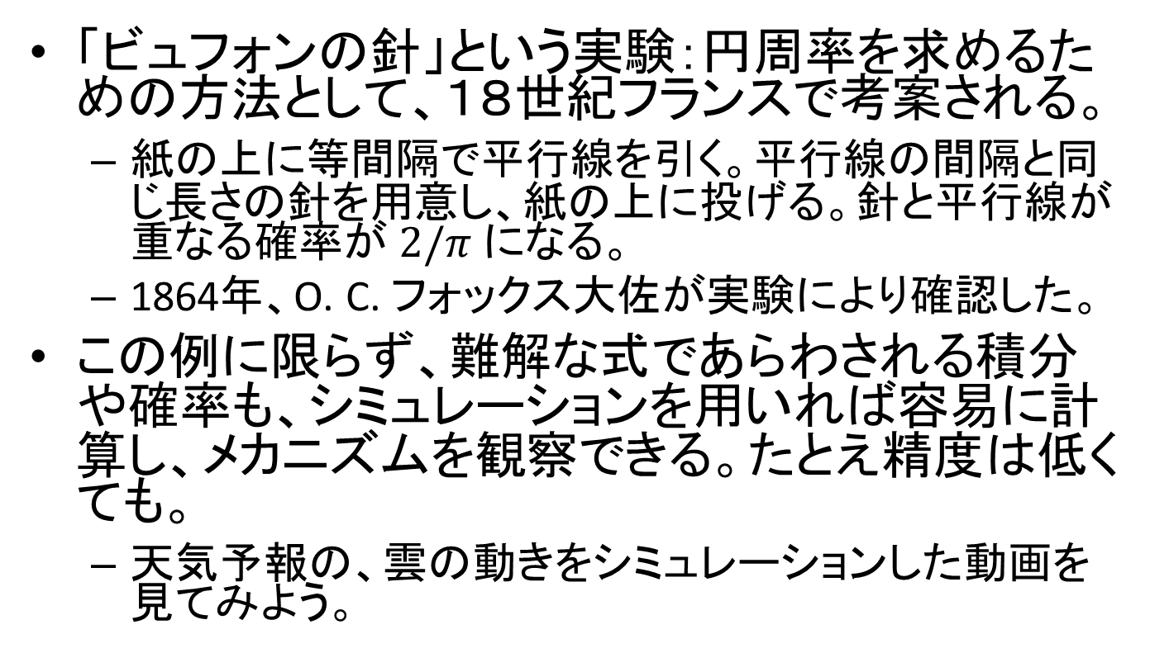
モンテカルロ・サンプリング法の起源？
「ビュフォンの針」という実験：円周率を求めるための方法として、１８世紀フランスで考案される。
紙の上に等間隔で平行線を引く。平行線の間隔と同じ長さの針を用意し、紙の上に投げる。針と平行線が重なる確率が $2/π$ になる。
1864年、O. C. フォックス大佐が実験により確認した。
この例に限らず、難解な式であらわされる積分や確率も、シミュレーションを用いれば容易に計算し、メカニズムを観察できる。たとえ精度は低くても。
天気予報の、雲の動きをシミュレーションした動画を見てみよう。

Slide 17
マルコフ連鎖モンテカルロとは？
マルコフ連鎖とは、単位時間ごとに前の状態から次の状態に移行する確率を記述したものである（例：ボードゲーム）。
動力付きの探査機器が、この確率に従って湖底にぶつからないように、かつランダムに移動する。
このようなランダムな移動を繰り返し、全体像を徐々に推し量る方法である。
例：広範な自然公園に連なる複数の湖の平均汚染水準を測定する。
Notes:
なにか「ハウルの動く城」の一場面をみているようだ。

Slide 18
公平を期すためのランダム性 くじ引き
2003年のカリフォルニア知事選挙：
投票用紙に100名の候補者の名前が列挙される。
公平を期すため、アルファベットがランダムに並べ替えられた。
ベトナム戦争中の徴兵順は、誕生日をランダムに並べ替えて決められた。
トロント国際映画祭：チケット申請用紙を43個の箱に分け、ランダムに選んだ箱から、ランダムに抽出した。

Slide 19
スタートピストルをランダム化する
0.1秒と0.086秒；リンフォード・クリスティーの悲劇（1996年アトランタオリンピック）
審査員は選手が全員準備を終えるまで待って、装置を作動させる。
その瞬間装置は作動したことを知らせるため、信号音を一回発してから、ランダムに決められた時間待って、自動的に発射する。
指数分布を選ぶと、もうそろそろ発射するだろうという当て推量が通用しなくなるからだ。

Slide 20
指数分布に従う例 Haigh, Prob. Models, p.57
サッカーの試合で得点する時間間隔
列に新たな客が訪れるまでの時間間隔
ある国での赤ちゃんの生まれる時間間隔
細胞分裂の起こる時間間隔
ガラス製の花瓶を使用し始めて割れるまでの時間
バスがランダムに走っているときの時間間隔
電球を使い始めて切れるまでの時間

Slide 21
ランダム性を制御して公平な勝負にする。
できれば同じ条件で競わせる。
ヨット・レース：同時に競わせる。
デュプリケート・ブリッジ：同じ手札で競わせる。
スキー・ジャンプ（風速を加味して得点を算出する）
場合によっては、コインをフリップするしかない。
めったに会えない友人も自分も、20ドル札しか持っていない。二人で昼食を共にして合計20ドルの支払いをしなければならない。
こんな場合には、コイントスで誰が支払うかを決めるのが適切。

